Slide 1
ŽIVOT PIŠE SVOJU PRIČU: EVOLUCIJSKI PUT ZEMLJE
OSNOVNA ŠKOLA SUĆIDAR SPLIT
IME I PREZIME: Frane Šarić, 8.A
MENTORICA: Dragana Mamić
travanj, 2025.

Slide 2
SADRŽAJ:
Postanak Zemlje
Kemijska evolucija
Biološka evolucija
Pitanja
Literatura

Slide 3
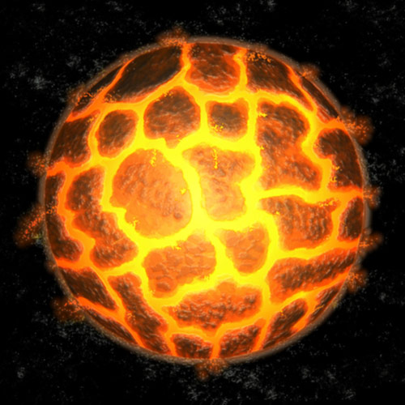
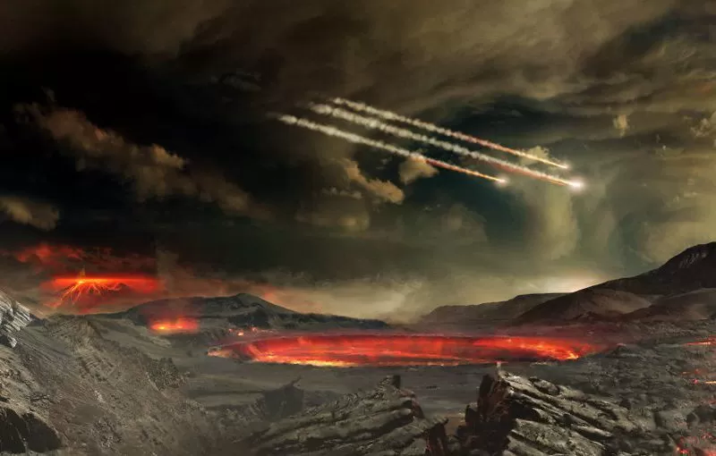
1. POSTANAK ZEMLJE
veliki prasak
prije 4.6 milijardi godina
užarena kugla
hlađenje
praatmosfera – Zemljin prvi plinoviti omotač
stalne kiše - praoceani
Slika 1 - Zemlja na početku
Slika 2 - Zemlja na početku

Slide 4
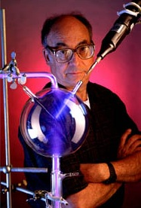
2. KEMIJSKA EVOLUCIJA
munje
gromovi
UV zračenje
visoka temperatura
oslobađaju energiju
atomi
jednostavne anorganske tvari
složenije organske tvari
Slika 3 - Stanley Miller
nastajanje složenijih tvari od jednostavnijih nazivamo kemijska evolucija

Slide 5
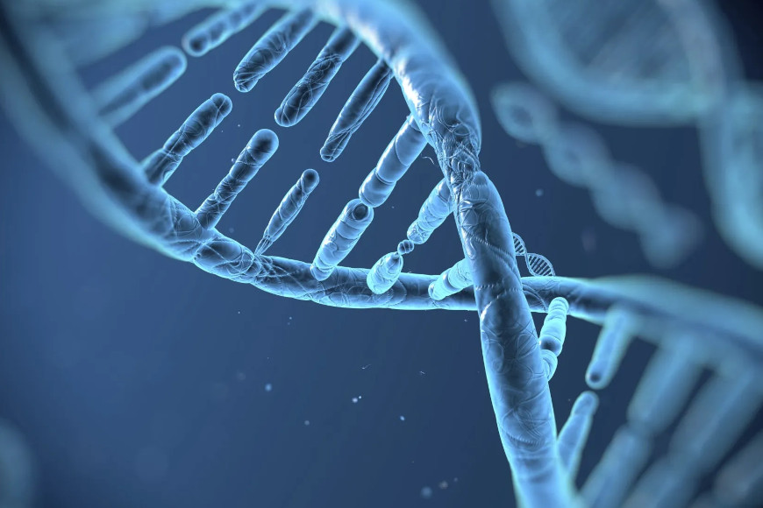
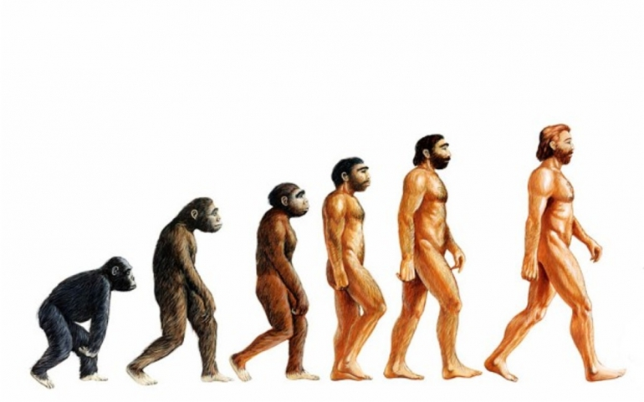
3. BIOLOŠKA EVOLUCIJA
jednostanični organizmi
višestanični organizmi
molekula DNA
Slika 4 - molekula DNA
razvoj složenijih organizama od jednostavnijih nazivamo biološka evolucija
u vodi
heterotrofi
anaerobni uvjeti
Slika 5 - evolucija čovjeka

Slide 6
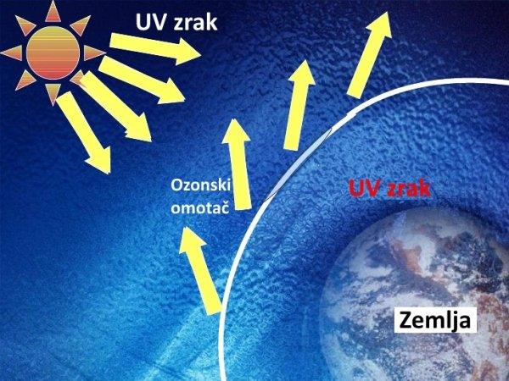
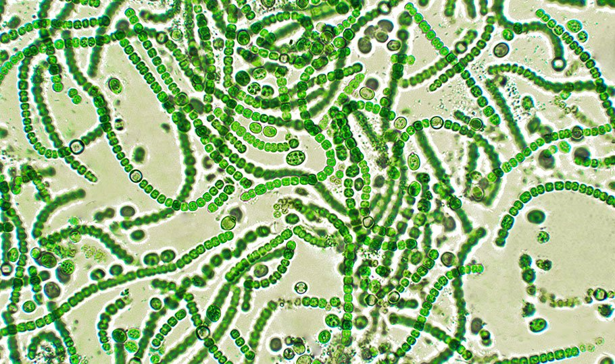
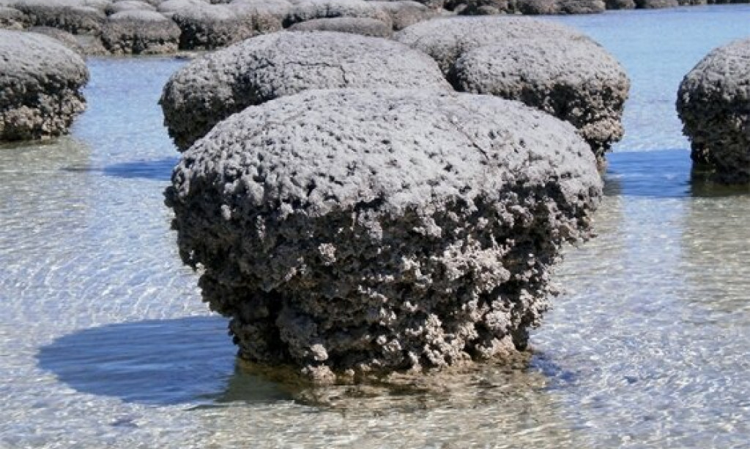
cijanobakterije
stromatoliti
proizvode kisik
otapa se u praoceanu
odlazi u praatmosferu
nastaje ozonski sloj
smanjuje se UV zračenje
uvjeti za život na kopnu
Slika 6 - cijanobakterije
Slika 7 – stromatoliti

Slide 7
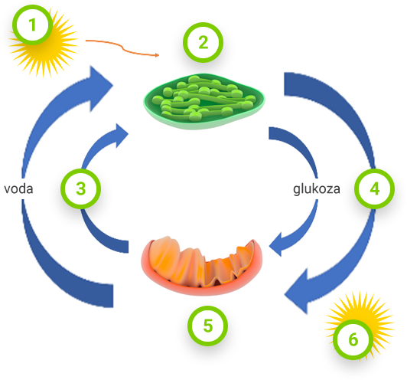
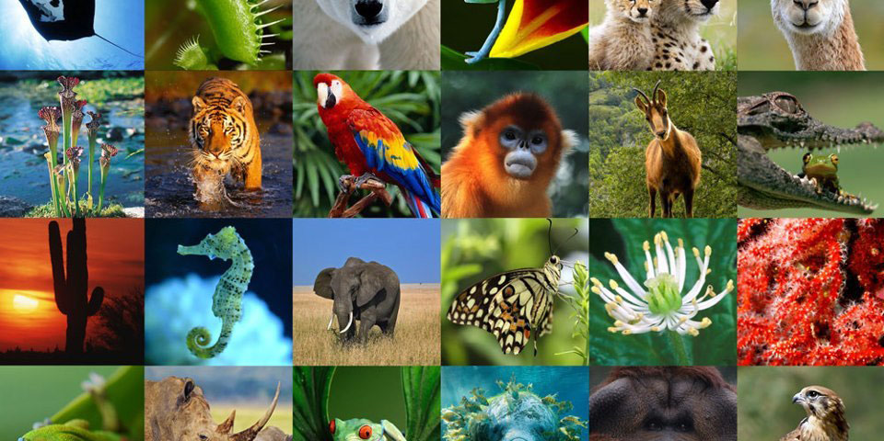
aerobni uvjeti
povećanje bioraznolikosti
stanično disanje
glukoza + kisik ugljikov dioksid + voda + energija
Slika 8 – ozonski omotač
Slika 9 - bioraznolikost

Slide 8
4. PITANJA:
1. Od čega se na početku sastojao svemir?

Slide 9
2. Zašto prvi organizmi nisu mogli ići na kopno?

Slide 10
3. Što je omogućila molekula DNA?

Slide 11
4. Kakvi su bili prvi organizmi po načinu prehrane?

Slide 12
5. Koji su proces obavljale cijanobakterije?

Slide 13
6. Zašto je razgradnja tvari s kisikom bolja od razgradnje bez kisika?

Slide 14
7. Od čega se najvećim dijelom sastojala praatmosfera?

Slide 15
5. LITERATURA
Valerija Begić, Marijana Bastić, Julijana Madaj Prpić, Ana Bakarić 2020. Priroda 8 – udžbenik iz biologije za osmi razred osnovne škole. Alfa, Zagreb, str. 104. – 107.
https://edutorij-admin-api.carnet.hr/storage/extracted/2251040/grada-zemlje-1.html - preuzeto 30. ožujka 2025.
https://kozmos.hr/je-li-ikad-otkriveno-svemirskog-stijenje-porijeklom-sa-zemlje/ - preuzeto 30. ožujka 2025.
https://hr.wikipedia.org/wiki/Stanley_Miller - preuzeto 30. ožujka 2025.
https://www.skole.hr/prica-o-dna/ - preuzeto 30. ožujka 2025.
https://www.galaksija.hr/tekst/Evolucija/1080/1 - preuzeto 31. ožujka 2025.
https://algaeplanet.com/hr/cyanobacteria-as-a-surrogate-mother-for-meat-like-proteins/ - preuzeto 31. ožujka 2025.
https://www.semberija.info/lat/news/novosti/Svijet/10054.dan-ozonskog-omotoca-ozonski-omotac-stiti-planetu-.html - preuzeto 31. ožujka 2025.
https://www.ekoloji.com/hr/ekoloji/biyocesitlilik-nedir/ - preuzeto 31. ožujka 2025.
https://zanimljivosti.net/novi-ostaci-prvog-zivota-na-zemlji-otkriveni-u-saudijskoj-arabiji-1183 - preuzeto 31. ožujka 2025.

Slide 16
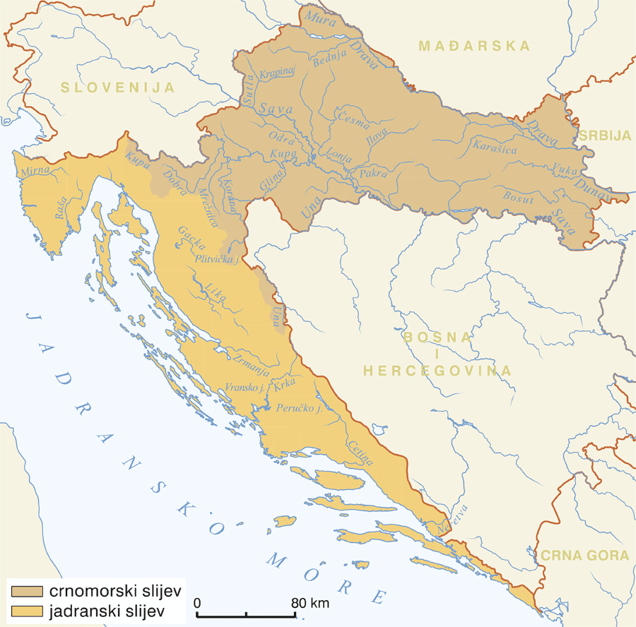
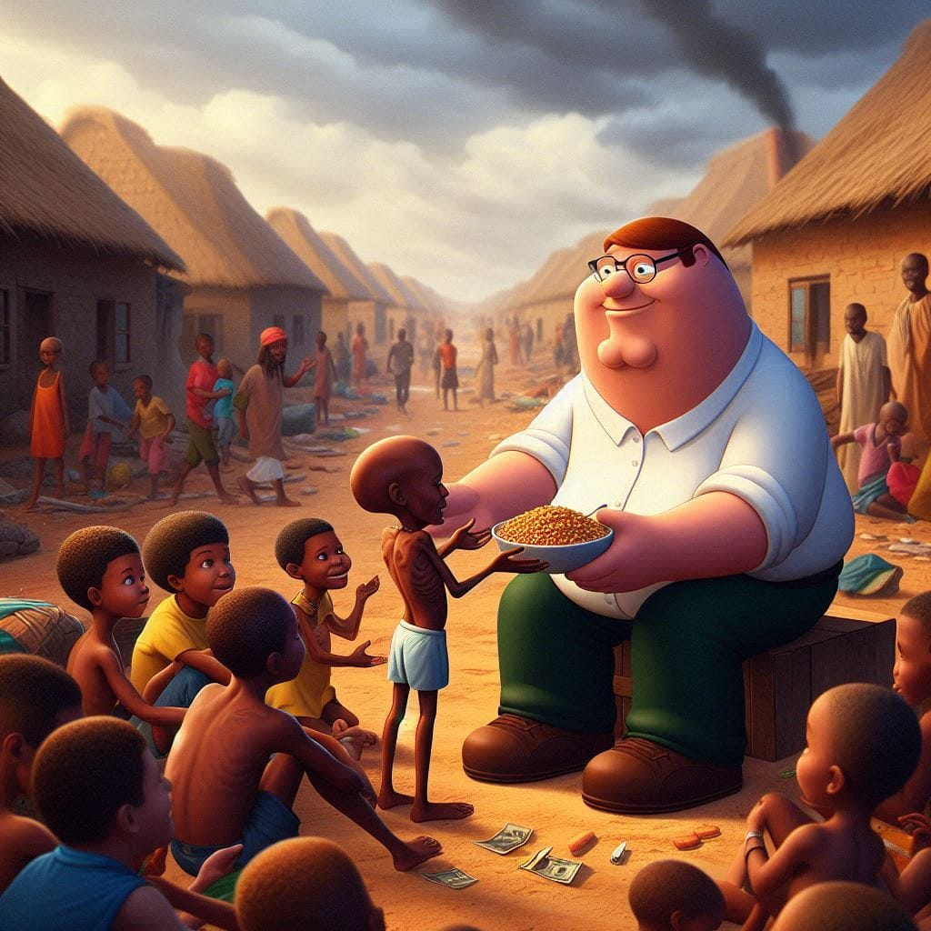
HVALA NA PAŽNJI

